Slide 1
Региональный конкурс руководителей образовательных организаций
«Лидер образовательной организации»
в 2023 году

Slide 2
Региональный конкурс руководителей образовательных организаций
«Лидер образовательной организации»
Учредитель Конкурса – Департамент общего образования Томской области
Оператор - ТОИПКРО
ЦЕЛИ И ЗАДАЧИ КОНКУРСА
повышение качества образования;
повышение престижа деятельности управленческого корпуса в системе образования региона;
демонстрация современных управленческих моделей образования, направленных на создание условий для получения качественного образования обучающимися и воспитанниками через формирование педагогической команды;
выявление, поддержка и поощрение талантливых и эффективных руководителей образовательных организаций Томской области;
развитие среды профессионального общения руководителей образовательных организаций;
повышение профессионального мастерства руководителей образовательных организаций Томской области;
привлечение внимания органов государственной власти и местного самоуправления, профессионально-педагогического сообщества, широкого круга общественности и средств массовой информации к актуальности решаемых задач в сфере управления образованием.

Slide 3
Региональный конкурс руководителей образовательных организаций
«Лидер образовательной организации»
в 2023 году
20 февраля– 04 мая 2023
I этап – заочный этап Конкурса
прием заявок и регистрация участников Конкурса (20 февраля – 13 марта);
экспертиза конкурсных работ заочного этапа
(20 марта – 2 апреля).
II этап – очный этап Конкурса:
с 10 апреля по 14 апреля 2023 года.
Подведение итогов Конкурса, информирование о результатах Конкурса до 4 мая 2023 года.
Прием и регистрация документов на Конкурс до 13 марта 2023 года 17.00

Slide 4
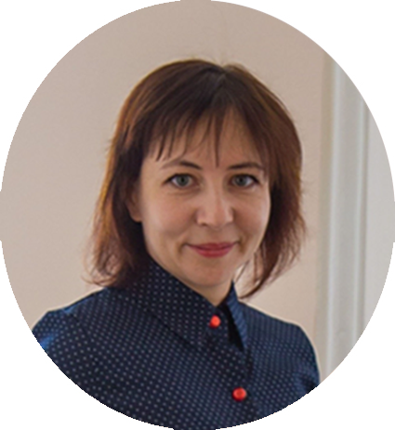
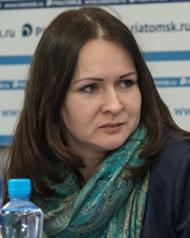
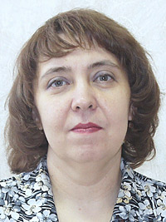
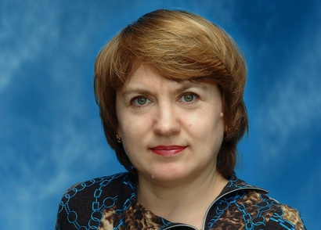
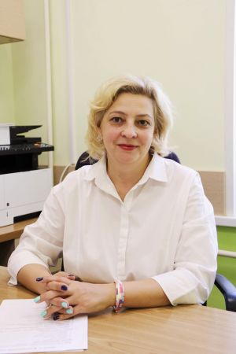
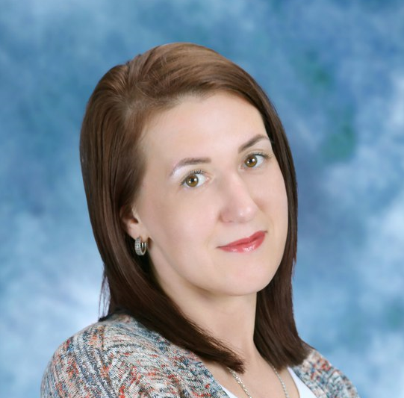
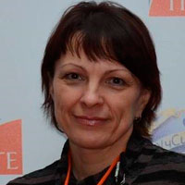
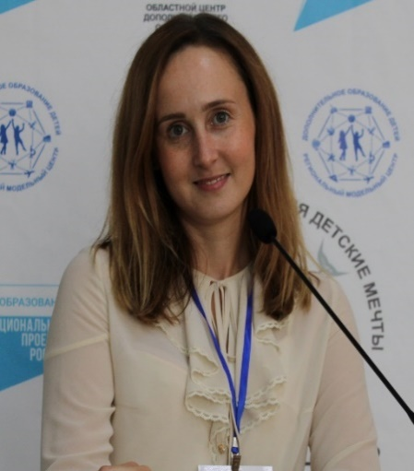
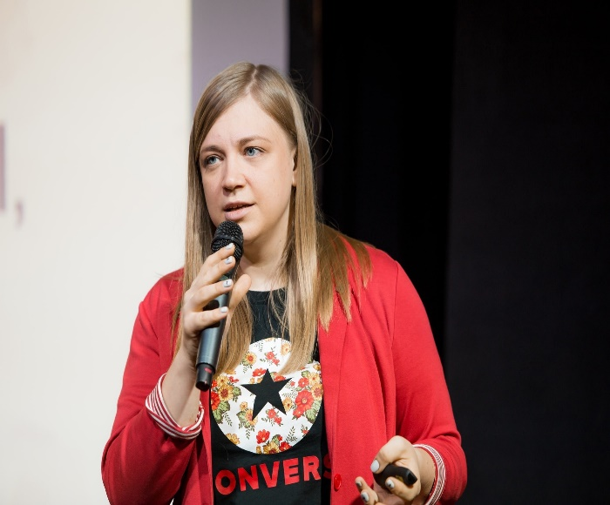
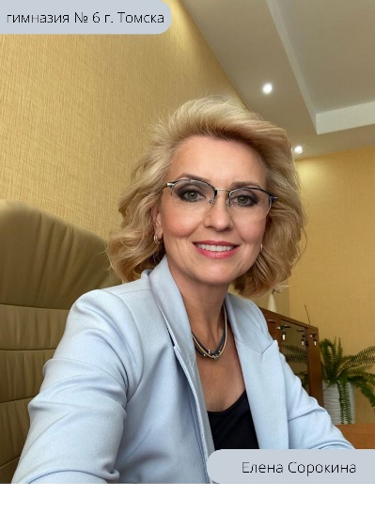
Иксанова
Наталья Геннадьевна
Семенова
Наталия Альбертовна
Садиева
Марина Станиславовна
Коноплева
Татьяна Петровна
Поздеева
Светлана Ивановна
Панова
Елена Владимировна
Курасова
Нина Николаевна
Андреева
Елена Борисовна
Ратькина
Екатерина Фёдоровна
Мозгалева
Полина Игоревна
Сорокина
Елена Владимировна

Slide 5
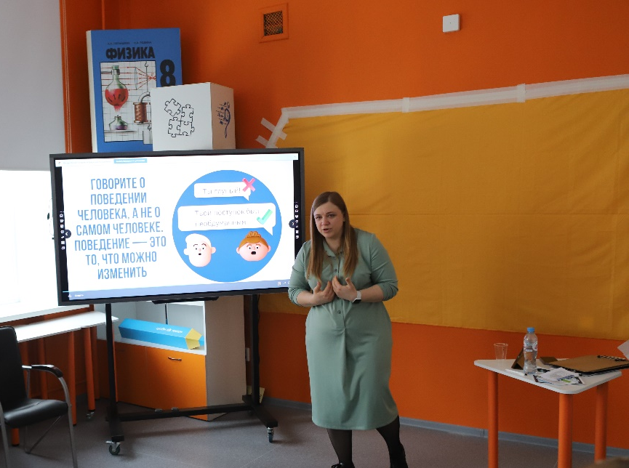
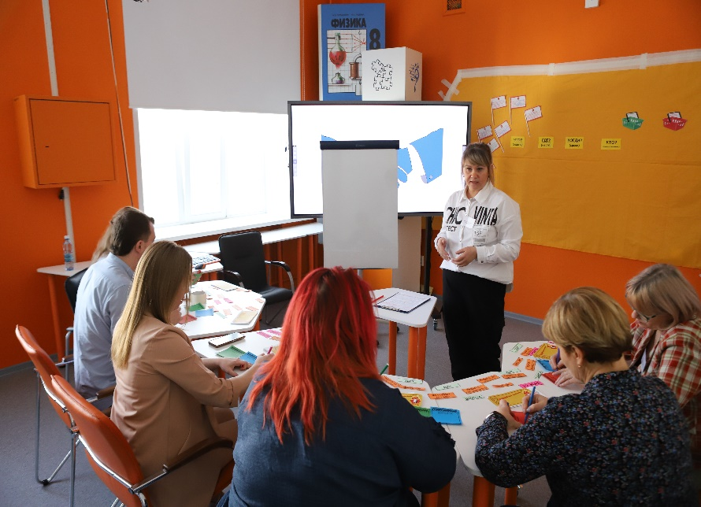
Региональный конкурс руководителей образовательных организаций
«Лидер образовательной организации»
НОМИНАЦИИ КОНКУРСА
«Заведующий детским садом»
«Директор школы»
«Директор организации дополнительного образования»

Slide 6
Региональный конкурс руководителей образовательных организаций
«Лидер образовательной организации»
УЧАСТНИКИ КОНКУРСА
руководители дошкольных образовательных организаций,
руководители общеобразовательных организаций,
руководители организаций дополнительного образования детей
(муниципальные образовательные организации, государственные общеобразовательные организации, в отношении которых Департамент общего образования Томской области осуществляет функции и полномочия учредителя, организации дополнительного образования детей),
имеющие (на момент подачи заявки) непрерывный стаж работы в должности по последнему месту работы не менее двух лет, достигшие значимых результатов в возглавляемой ими в настоящее время образовательной организации Томской области.

Slide 7
Региональный конкурс руководителей образовательных организаций
«Лидер образовательной организации»
УЧАСТНИКИ КОНКУРСА
От муниципалитетов на региональный Конкурс делегируется не менее одного участника в каждой номинации, от г. Томска – не менее 3 участников в номинации «Директор школы», не менее 3 участников в номинации «Заведующий детским садом»; не менее 2 участников в номинации «Директор организации дополнительного образования», от государственных образовательных организаций, в отношении которых Департамент общего образования Томской области осуществляет функции и полномочия учредителя – не менее 1 участника.
Победители, занявшие первое место в каждой из номинаций, участники регионального конкурса, занявшие в рейтинге участников конкурса 2-е и 3-е место в каждой из номинаций, участники регионального конкурса, занявшие в рейтинге участников конкурса с 4-го по 10-е место в каждой из номинаций «Заведующий детским садом», «Директор школы» имеют право повторно участвовать в Конкурсе не ранее чем через два года.
Остальные участники Конкурса имеют право принять участие в Конкурсе в следующем календарном году.

Slide 8
Региональный конкурс руководителей образовательных организаций
«Лидер образовательной организации»
КОНКУРСНЫЕ ИСПЫТАНИЯ
Конкурсное испытание «Портфолио руководителя»
(максимальный балл - 30)
В заочном и очном этапах принимают участие все участники Конкурса
Конкурсное испытание «Я - руководитель»
(максимальный балл - 10)
Конкурсное испытание «Мастер - класс»
(максимальный балл - 30)
Конкурсное испытание «Формула успеха»
(максимальный балл - 30)

Slide 9
Региональный конкурс руководителей образовательных организаций
«Лидер образовательной организации»
ЗАОЧНЫЙ ЭТАП
20 февраля - 2 апреля 2023
Конкурсное испытание «Портфолио руководителя» (максимальный балл - 30)

Slide 10
Региональный конкурс руководителей образовательных организаций
«Лидер образовательной организации»
ТЕХНИЧЕСКИЕ ТРЕБОВАНИЯ К ОФОРМЛЕНИЮ ПОРТФОЛИО
Размер шрифта –12.
TIMES NEW ROMAN.
Поля. Правое –10 мм, Верхнее и нижнее –20 мм, левое –30 мм.
Отступ абзаца 12 мм.
Нумерация страниц ТОЛЬКО арабскими цифрами посередине листа внизу без точки.
Межстрочный интервал – одинарный.
Количество страниц – не более 12 страниц .
Возможные выделения в тексте портфолио – цвет, курсив и полужирный
ПРИЛОЖЕНИЯ

Slide 11
Региональный конкурс руководителей образовательных организаций
«Лидер образовательной организации»
Титульный лист (название конкурса и номинация, ФИО, образовательная организация, год), информация об участнике Конкурса (очень кратко)

Slide 12
Региональный конкурс руководителей образовательных организаций
«Лидер образовательной организации»
1)Конкурсное испытание «Портфолио руководителя» (Максимальный балл - 30)
Цель: демонстрация эффективности результатов деятельности управленческой и педагогической команды школы как результата работы руководителя.
Формат конкурсного мероприятия: электронное портфолио в формате pdf (не более 12 стр.).
В портфолио представлены основные показатели эффективности результатов функционирования ОО за последние 2 года
КРИТЕРИИ:
управленческая система работы с педагогическим коллективом;
система оценки педагогического коллектива;
внутришкольная система оценки качества образования;
формирование модели государственно-общественного управления;
модели интеграции общего и дополнительного образования (при наличии);
система работы по формированию благоприятной среды в образовательной организации;
система воспитательной работы в образовательной организации;
технологии в образовательном процессе, в том числе информационные технологии;
организация предпрофильной подготовки и профильного обучения (при наличии);
представление опыта руководящей деятельности на муниципальном, региональном и всероссийском уровнях !;
значимые (региональный, федеральный и международный уровни) достижения обучающихся (воспитанников);
наличие статуса инновационной/экспериментальной/стажировочной площадки муниципального, регионального или федерального уровней за последние 3 года.

Slide 13
Региональный конкурс руководителей образовательных организаций
«Лидер образовательной организации»
Система оценки педагогического коллектива
Мониторинг индивидуального стиля работы.
Мониторинг использования современных образовательных технологий.
Зачем проводятся мониторинги? Как работаете с результатами?
Управленческие решения.
ВСОКО
Цель.
Направления (оценка качества результатов, оценка качества процесса, оценка качества системы управления).
Объекты.
Субъекты.
Принципы.
Инструменты.
Показатели.
Оценочные процедуры.
Анализ (управленческие решения, презентация результатов)
Формирование модели государственно-общественного управления
Модель.
Структура внутреннего и внешнего взаимодействия с соц. партнерами.
Оценка эффективности и результаты деятельности Управляющего совета.
Инновационная/экспериментальная/стажировочная площадка
Инновации/направления/идеи в рамках площадок.
Результаты (эффективность/критерии эффективности/эффекты).
Партнеры.

Slide 14
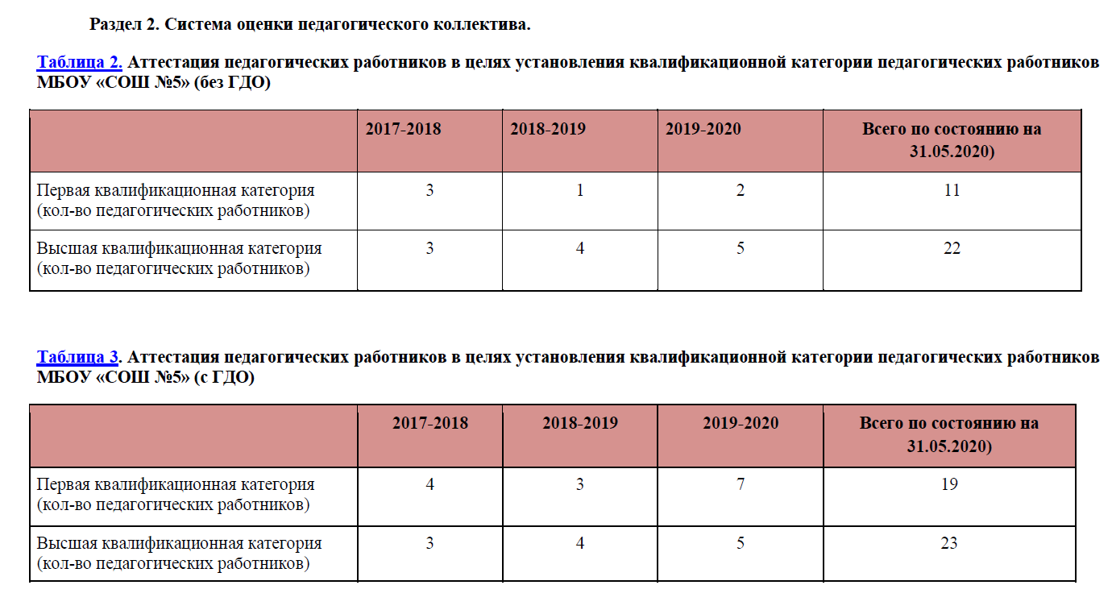
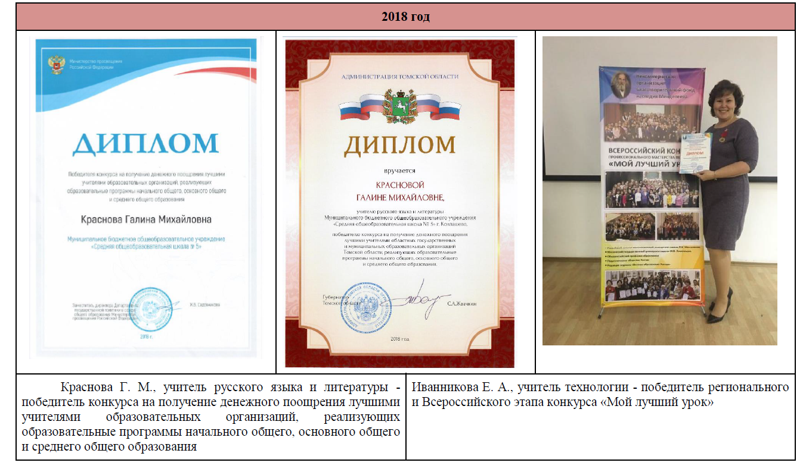

Slide 15
Региональный конкурс руководителей образовательных организаций
«Лидер образовательной организации»
ВОПРОСЫ? КОММЕНТАРИИ!

Slide 16
Региональный конкурс руководителей образовательных организаций
«Лидер образовательной организации»
Конкурсное испытание
«Я - руководитель» (максимальный балл - 10)

Slide 17
Региональный конкурс руководителей образовательных организаций
«Лидер образовательной организации»
Конкурсное испытание «Я - руководитель» (Максимальный балл - 10)
Цель: демонстрация конкурсантом компетенций в области представления информации о деятельности образовательной организации в контексте профессионально-личностных установок.
Формат конкурсного мероприятия: видеоролик, размещенный на Интернет-ресурсе (блог, веб-страница, сайт образовательной организации и др.) участника конкурса.
Видеоролик должен отражать результаты управленческой деятельности и пути достижения данных результатов, опыт работы конкурсанта, давать представление о нем как об эффективном руководителе образовательной организации.
Продолжительность видеоролика до 5 минут.

Slide 18
Региональный конкурс руководителей образовательных организаций
«Лидер образовательной организации»
Критерии:
форма исполнения (оригинальность сюжета, ясность и яркость представления);
содержательное наполнение (фиксация собственной управленческой компетенции, умение формулировать проблемы, наличие рефлексии своих сильных и слабых сторон, отражение путей достижения результатов управленческой деятельности);
новаторство в работе: разработка и внедрение новых идей, использование современных управленческих технологий для реализации идей и решения поставленных задач;
демонстрация управленческих компетенций (ориентация на достижения, эффективные способы взаимодействия с коллективом, обучающимися, родителями, социумом, организаторские способности);
наличие личной позиции (аргументированность позиции, эмоциональность, культура и образность речи, разговор от первого лица).

Slide 19
Региональный конкурс руководителей образовательных организаций
«Лидер образовательной организации»
ПРЕДСТАВЛЯЕМ РОЛИКИ!

Slide 20
Региональный конкурс руководителей образовательных организаций
«Лидер образовательной организации»
ВОПРОСЫ? КОММЕНТАРИИ!

Slide 21
Региональный конкурс руководителей образовательных организаций
«Лидер образовательной организации»
ОЧНЫЙ ЭТАП
10-14 апреля 2023
Конкурсное испытание
«Мастер - класс» (максимальный балл - 30)

Slide 22
Региональный конкурс руководителей образовательных организаций
«Лидер образовательной организации»
Конкурсное испытание «Мастер - класс» (максимальный балл - 30)
Цель: демонстрация конкурсантом эффективных управленческих практик в ситуации профессионального взаимодействия.
Формат конкурсного мероприятия - мастер-класс.
Каждый участник Конкурса представляет управленческие технологии, методы и средства решения задач, стоящих перед образовательной организацией, которые доказали свою эффективность в практической работе конкурсанта.
Тему, содержание мастер-класса конкурсанты определяют самостоятельно.
Регламент:
мастер-класс - 15 минут;
Самоанализ и ответы на вопросы членов жюри – 10 минут.
Фокус – группы для демонстрации мастер – классов формируются из числа участников Конкурса. Последовательность выступлений участников определяется жеребьёвкой.

Slide 23
Региональный конкурс руководителей образовательных организаций
«Лидер образовательной организации»
Критерии:
актуальность и обоснованность представленного опыта;
практическая значимость и применимость представленного опыта;
коммуникативная культура – ведет конструктивный диалог, выделяет главное, аргументирует собственную позицию, мотивирует обратную связь;
использует техники, методики, приемы и формы современных управленческих технологий, проявляет индивидуальность и избегает шаблонов в ходе работы с аудиторией;
использует оригинальные творческие задания для мотивации и вовлечения аудитории;
рефлексивная культура – демонстрирует способность к самоанализу, оценивает выбор используемых методов, достигнутые результаты, предлагает конкретные рекомендации по использованию управленческих технологий.

Slide 24
Региональный конкурс руководителей образовательных организаций
«Лидер образовательной организации»
Мастер-класс– это наглядная демонстрация уникальных приемов работы мастера, направленных на освоение способов деятельности, взаимодействие мастера и участников мастер- класса.
Выбирается тема → выделяется актуальная проблема → объясняется теория по решению этой проблемы → даются практические упражнения на закрепление теории → формируется полезный навык, который можно повторно применить после завершения занятия.
Универсальная формула мастер- класса:
40% методики + 60% тренинга +0% общих фраз.

Slide 25
Региональный конкурс руководителей образовательных организаций
«Лидер образовательной организации»
ВОПРОСЫ? КОММЕНТАРИИ!

Slide 26
Региональный конкурс руководителей образовательных организаций
«Лидер образовательной организации»
Конкурсное испытание
«Формула успеха» (максимальный балл - 30)

Slide 27
Региональный конкурс руководителей образовательных организаций
«Лидер образовательной организации»
Конкурсное испытание «Формула успеха»
Цель: демонстрация конкурсантом эффективных управленческих решений из собственного опыта руководства образовательной организацией.
Формат конкурсного мероприятия: выступление на выбранную тему в формате Питч – сессии, содержанием которого является описание успешно реализованного в образовательной организации под руководством конкурсанта проекта (проектов).
Выступление конкурсанта может сопровождаться мультимедийной презентацией. Очередность выступления участников определяется жеребьевкой.
Регламент: выступление – 10 минут, ответы на вопросы членов жюри до 7 минут.
Критерии:
содержательность и информативность;
обоснованность и результативность представленного опыта;
коммуникативная и речевая культура;
качество представления информации (соответствие заявленному формату);
рефлексивная культура - демонстрирует способность к самоанализу, оценивает достигнутые результаты, предлагает конкретные рекомендации с учетом возможных рисков, четко и ясно отвечает на вопросы членов жюри;
соблюдение регламента.

Slide 28
Региональный конкурс руководителей образовательных организаций
«Лидер образовательной организации»
У вас есть классная идея.
Ваша задача - заразить ей слушателей!
СТРУКТУРА:
КТО ВЫ?
ЧТО ВЫ ИЗОБРЕЛИ И ЗАЧЕМ?
КАК ЭТО РАБОТАЕТ?
НАСКОЛЬКО МАШТАБНО?
ПОЧЕМУ СЕЙЧАС?

Slide 29
Региональный конкурс руководителей образовательных организаций
«Лидер образовательной организации»
ДОКУМЕНТЫ ДЛЯ УЧАСТИЯ В КОНКУРСЕ
С 20 февраля по 13 марта 2023 на адрес электронной почты: direktorgoda_tomsk_2023@mail.ru
необходимо направить (сканированные, в формате PDF):
представление и заявку от муниципального органа, осуществляющего управление в сфере образования/образовательной организации, подведомственной Департаменту общего образования (приложение 2);
выписку из протокола решения заседания МГОС/ГОС о выдвижении данного участника на Конкурс;
письмо-подтверждение МГОС/ГОС (приложение 3);
согласие на обработку персональных данных участника в формате pdf (приложение 4);
электронное портфолио конкурсанта в формате pdf (не более 12 стр.);
ссылку на видеоролик «Я - руководитель», размещенный на Интернет-ресурсе (блог, веб-страница, сайт образовательной организации и др.);
цветную фотографию участника Конкурса ( в формате.jpеg).
Оригиналы документов, перечисленных в п.10.3, необходимо предоставить Оператору Конкурса до 10 апреля 2023 года по адресу г. Томск ул. Пирогова, 10 аудитория 205 Плотниковой Наталье Николаевне.

Slide 30
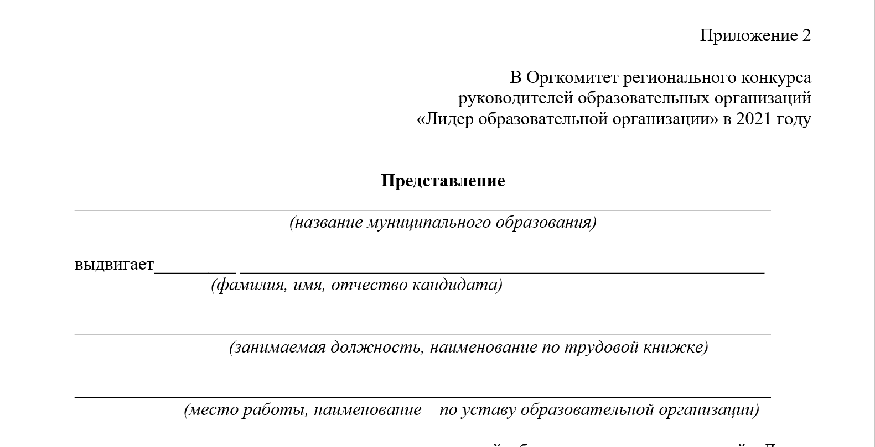
Региональный конкурс руководителей образовательных организаций
«Лидер образовательной организации»
адрес электронной почты: direktorgoda_tomsk_2023@mail.ru
13. Участие в конкурсах профессионального мастерства

Slide 31
Региональный конкурс руководителей образовательных организаций
«Лидер образовательной организации»
адрес электронной почты: direktorgoda_tomsk_2023@mail.ru

Slide 32
Региональный конкурс руководителей образовательных организаций
«Лидер образовательной организации»
Постановление Губернатора Томской области от 26.03.2020 № 25 «О премиях Губернатора Томской области лучшим педагогическим и руководящим работникам в сфере общего и дополнительного образования Томской области»
п.11
3 премии – по 120 тыс. руб. – победителям в каждой номинации
6 премий - по 100 тыс. руб. - 2-3 место в каждой номинации
14 премий – по 50 тыс. руб. – 4-10 место номинации «Директор школы», «Заведующий детским садом».

Slide 33
Региональный конкурс руководителей образовательных организаций
«Лидер образовательной организации»
ВОПРОСЫ? КОММЕНТАРИИ!

Slide 35
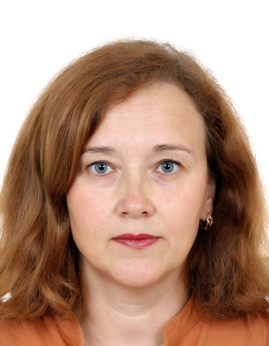
Региональный конкурс руководителей образовательных организаций
«Лидер образовательной организации»
СПАСИБО ЗА ВНИМАНИЕ!
ВСЕМ ТВОРЧЕСКИХ УСПЕХОВ!
Плотникова Наталья Николаевна,
заведующий КУО, к.пед.н.
+7 (3822) 90-20-43
8 962 779 11 74
kuo.toipkro@mail.ru
205

